Slide 1
MEDIA MENGAJAR
Matematika
UNTUK SD/MI KELAS 1

Slide 2
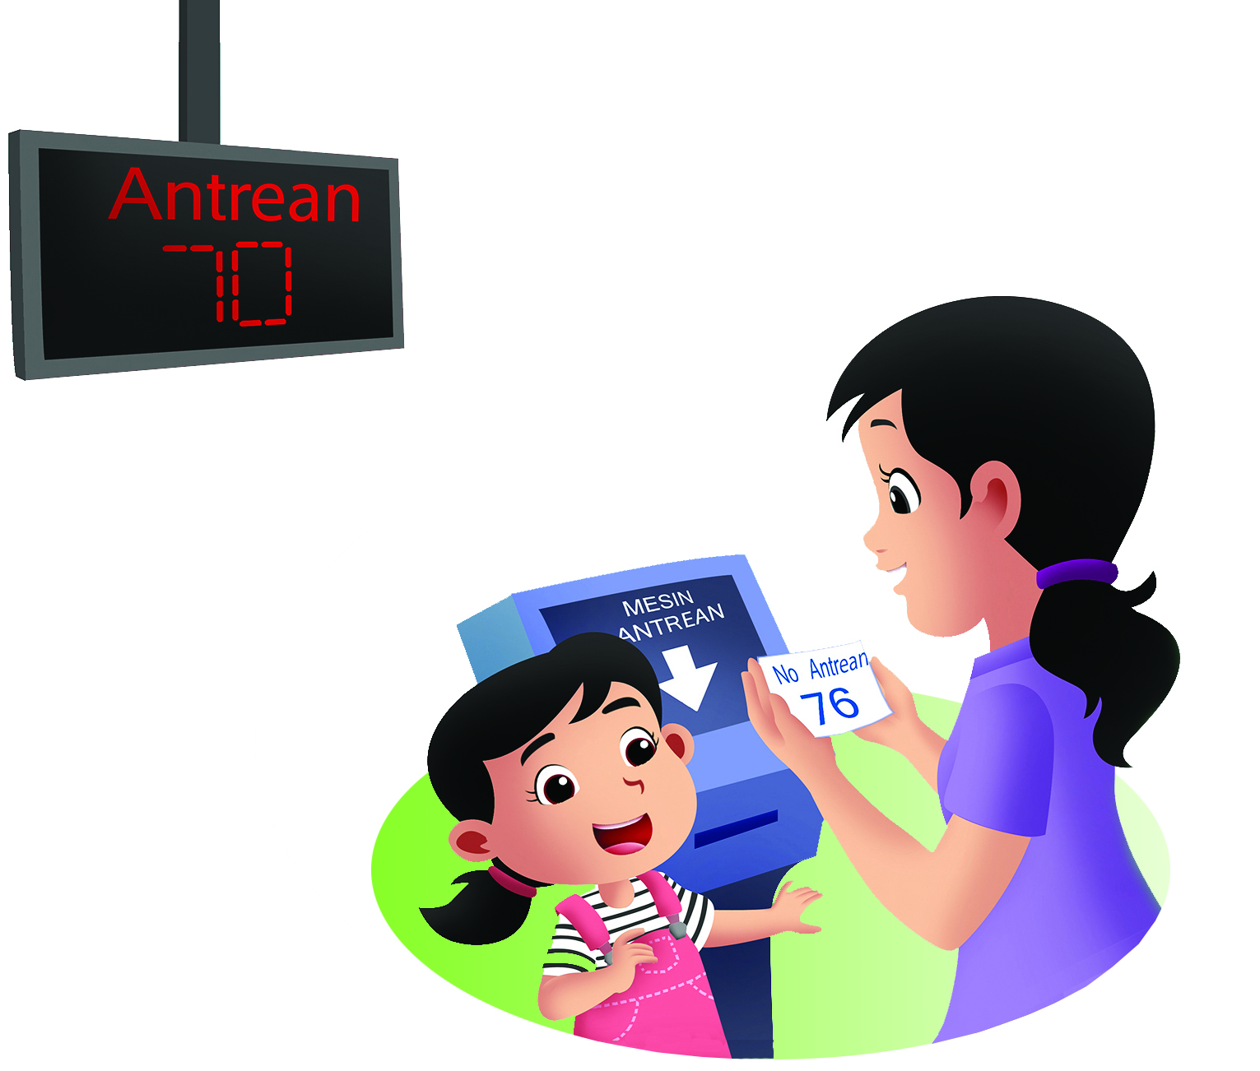
BILANGAN SAMPAI 99
Bab
4
TUJUAN PEMBELAJARAN:
Membilang banyak benda sampai 99.
Membandingkan dan mengurutkan bilangan sampai 99.
Melengkapi pola bilangan.
Menentukan nilai tempat bilangan.
Menyelesaikan operasi penjumlahan dan pengurangan dengan hasil sampai 99.
Menyelesaikan soal cerita penjumlahan dan pengurangan.

Slide 3
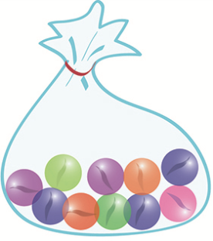
A. Membilang sampai 99
Menghitung benda sampai 99 akan lebih mudah dengan pengelompokan.
10
10
10
10
8
Ada empat puluh delapan kelereng.
Empat puluh delapan ditulis 48.

Slide 4
10
10
10
2
Ada tiga puluh dua bunga.
Tiga puluh dua ditulis 32.
Ada enam puluh lima pensil.
Enam puluh lima ditulis 65.
10
10
10
10
10
10
5

Slide 5
68
59
Enam puluh delapan
Lima puluh sembilan
27
44
Dua puluh tujuh
Empat puluh empat

Slide 6
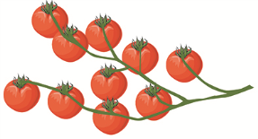
Nilai Tempat Puluhan dan Satuan
36 = 3 puluhan + 6 satuan
= 30 + 6
36
3 puluhan, nilainya 30
6 satuan, nilainya 6

Slide 7
44 = 4 puluhan + 4 satuan
= 40 + 4
44
4 puluhan, nilainya 40
4 satuan, nilainya 4

Slide 8
B. Membandingkan dan Mengurutkan Bilangan
Membandingkan Banyak Benda
Ada 47 telur dan 53 kue.
Mana yang lebih banyak?
47 telur
53 kue
Banyak telur lebih sedikit dari kue → 47 kurang dari 53.

Slide 9
Ada 34 telur dan 28 kue.
Mana yang lebih banyak?
34 telur
28 kue
Banyak telur lebih banyak dari kue → 34 lebih dari 28.

Slide 10
Membandingkan Bilangan dengan Nilai Tempat
Bandingkan Angka Puluhan
41 78
Jadi, 41 kurang dari 78.
4 kurang dari 7
82 33
Jadi, 82 lebih dari 33.
8 lebih dari 3

Slide 11
Bandingkan Angka Satuan
Jika angka puluhan sama, maka bandingkan angka satuannya.
23 28
Jadi, 23 kurang dari 28.
3 kurang dari 8
85 83
Jadi, 85 lebih dari 83.
5 lebih dari 3

Slide 12
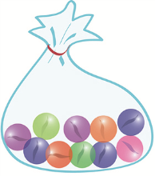
Mengurutkan Banyak Benda
37
28
53
Banyak kelereng diurutkan dari paling sedikit :
28
37
53
Banyak kelereng diurutkan dari paling banyak :
53
37
28

Slide 13
Mengurutkan Bilangan
34
52
67
62
44
Urutan bilangan dari yang terbesar : 34, 44, 52, 62, 67.
Urutan bilangan dari yang terkecil : 67, 62, 52, 44, 34.

Slide 14
Membilang Loncat
Membilang loncat artinya membilang urut dengan selisih sama.
41
42
43
44
45
46
47
+2
+2
+2
Bilangan 41, 43, 45, 47 membentuk pola membilang loncat 2.

Slide 15
C. Penjumlahan Bilangan Dua Angka
Penjumlahan lebih mudah dengan cara bersusun.
Cara Bersusun Panjang
→ Pisahkan puluhan dan satuannya
32 + 27 = . . . .
22 + 31 = . . . .
46 + 31 = . . . .
32 = 30 + 2
22 = 20 + 2
46 = 40 + 6
27 = 20 + 7
31 = 30 + 1
31 = 30 + 1
+
+
+
= 50 + 9
= 50 + 3
= 70 + 7
= 59
= 53
= 77

Slide 16
Cara Bersusun Pendek
→ Langsung jumlahkan sesuai nilai tempatnya
32 + 27 = . . . .
22 + 31 = . . . .
46 + 31 = . . . .
3 2
2 2
4 6
2 7
3 1
3 1
+
+
+
5 9
5 3
7 7
satuan ditambah satuan, 2 + 7 = 9
puluhan ditambah puluhan, 3 + 2 = 5

Slide 17
D. Pengurangan Bilangan Dua Angka
Hasil pengurangan juga lebih mudah dengan cara bersusun.
Cara Bersusun Panjang
→ Pisahkan puluhan dan satuannya
48 – 27 = . . . .
56 – 32 = . . . .
89 – 34 = . . . .
48 = 40 + 8
56 = 50 + 6
89 = 80 + 9
27 = 20 + 7
32 = 30 + 2
34 = 30 + 4
–
–
–
= 20 + 1
= 20 + 4
= 50 + 5
= 21
= 24
= 55

Slide 18
Cara Bersusun Pendek
→ Langsung kurangkan sesuai nilai tempatnya
48 – 27 = . . . .
56 – 32 = . . . .
89 – 34 = . . . .
4 8
5 6
8 9
2 7
3 2
3 4
–
–
–
2 1
2 4
5 5
satuan dikurangi satuan, 8 – 7 = 1
puluhan dikurangi puluhan, 4 – 2= 2

Slide 19
E. Menyelesaikan Soal Cerita Penjumlahan dan Pengurangan
Perhatikan contoh berikut.
Deni membeli 15 permen stroberi.
Deni juga membeli 12 permen mangga.
Berapa jumlah permen yang dibeli Deni?
Ibu memiliki 56 salak ditaruh di meja.
Setelah dimakan, tersisa 31 salak.
Berapa salak yang telah dimakan?
Penyelesaian:
Penyelesaian:
1 5
5 6
1 2
3 1
+
–
2 7
2 5
Jadi, jumlah permen yang dibeli Deni adalah 27 buah.
Jadi, salak yang telah dimakan adalah 25 buah.

